Slide 1
Рынок пальмового масла на фоне пандемии коронавируса
V Международная конференция «Масложировая индустрия. Масла и жиры». 21-22 октября, Санкт-Петербург, отель "Парк Инн Прибалтийская"

Slide 2
Конец 2019 года ознаменовался самым большим за четыре года ростом цен на пальмовое масло. Средняя цена на пальмовое масло CIF Роттердам в январе 2020 года достигла 810 долларов США. И рыночные аналитики ожидали, что рост цен на пальмовое масло ускорится

Slide 3
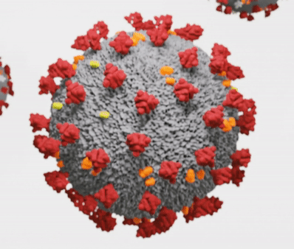
Пандемия: Вслед за Китаем Малайзия и Индия уходят на карантин
Малайзия приостановила работы на плантациях: правительство штата Сабах, на долю которого приходится 25% всего производства пальмового масла в стране, ранее постановило прекратить все работы в рамках борьбы с коронавирусом. Запрет продлится до 14 апреля. Решение правительства Сабах затронет около 65% плантаций в 1,2 млн. Га (2,96 млн. Акров) в штате.
Индия уходит на карантин: 1/6 населения земли уходит на карантин. А вместе с этим посыпался импорт - на 29%, а за ним цены на пальмовое масло - на 22%. Катастрофой стали ограничения на портовые операции и на импорт рафинированного пальмового масла.

Slide 4
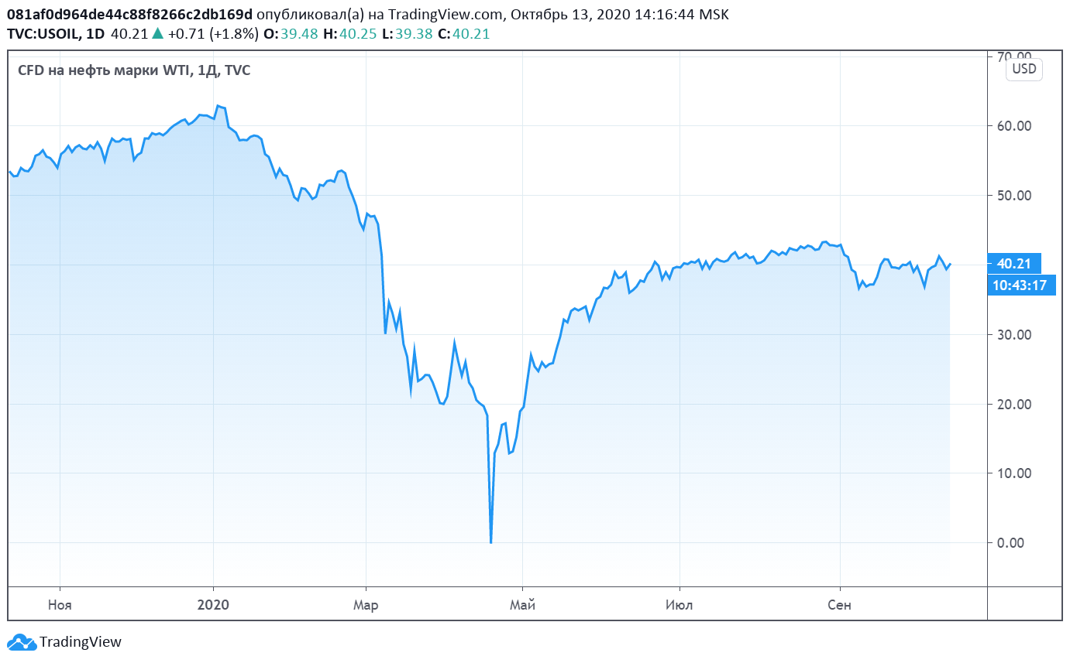
Цена на нефть рухнула до исторического минимума: WTI на короткое время “уходит в минус”

Slide 5
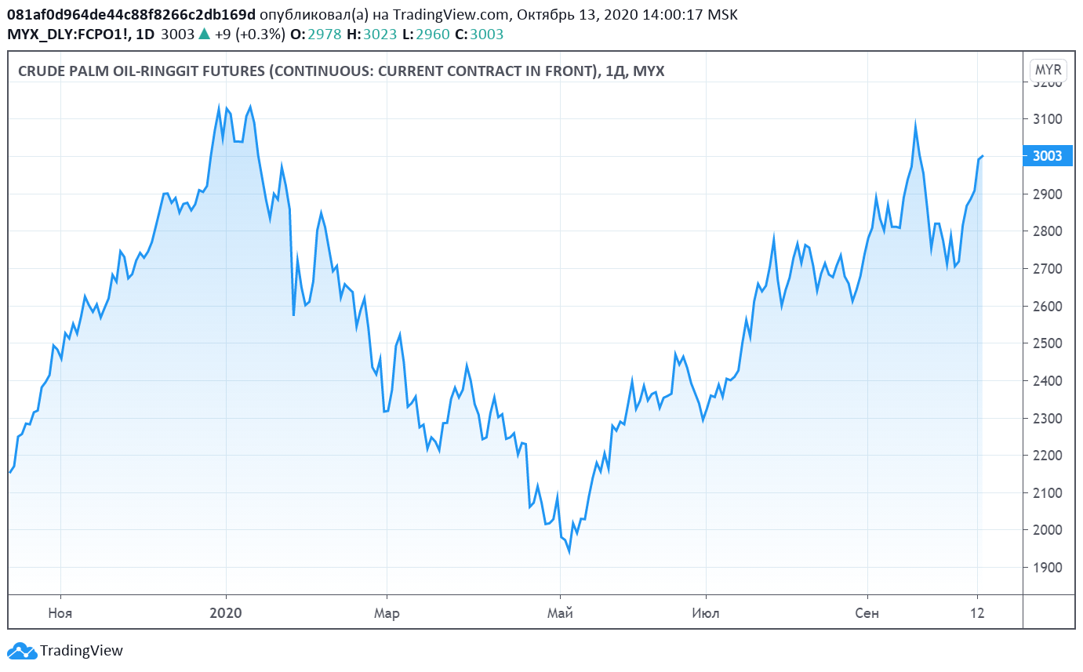
Цена на пальмовое масло движется вниз вопреки всем прогнозам

Slide 6
Fundamentals против рынка
Сокращающиеся рекордными темпами остатки, низкая урожайность и как следствие слабое производство не могут сдержать падение цен - с начала года пальмовое масло подешевело с более чем 3 тысяч ринггит до 2,200.

Slide 7
Логика - вниз, рынок - вверх
Остатки пробивают дно, практически каждый месяц статистика демонстрирует более чем миллионное отставание от соответствующих показателей за прошлый год.

Slide 8
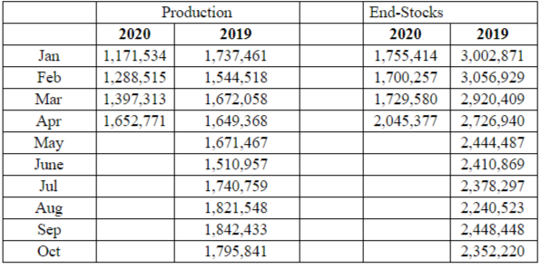
Парадоксальная ситуация на рынке

Slide 9
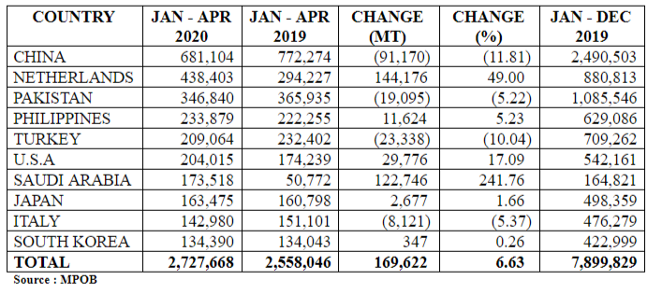
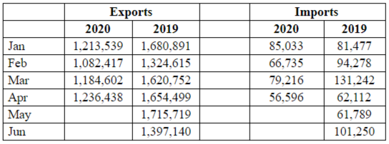
Парадоксальная ситуация на рынке

Slide 10
Уходит в отставку ПМ Малайзии
Премьер-министр Малайзии подал в отставку
Индия может ограничить импорт рафинированного пальмового масла и олеина в объеме не более 50 000 тонн в месяц, чтобы увеличить собственные мощности по переработке и поддержать местных фермеров, выращивающих масличные культуры. Предложение было сделано после того, как премьер-министр Малайзии Махатхир Мохамад высказался с критикой нового индийского закона о гражданстве, основанного на религии. 94-летний премьер-министр ранее обвинял Индию во вторжении в спорный регион Кашмира, в котором преобладает мусульманское население.

Slide 11
Россия снижает импорт пальмового масла на 17%. Январь-Апрель, тонн
2019 - 361 490,9
2020 - 299 305,1
Только в феврале был зафиксирован рост - 65 тыс.т против 117 тыс.тонн в 2019

Slide 12
Пандемия изменила потребительский спрос
Люди сделали запасы продовольствия как минимум на три с половиной месяца.
Более 70% тех, кто успел запастись впрок старше 65 лет.
Половина купленного- продукты с длительным сроком хранения: замороженные продукты, консервы, крупы, макароны, растительное масло и соль.
Пик продаж наступил 17 марта.

Slide 13
Карантин - удачное время для ремонта
• На 296% увеличился спрос на товары для ремонта
• На 200% увеличилось число платных подписок на онлайн-сервисы
• На 150% вырос спрос на настольные игры
• На 120% - на товары для хобби
• На 110% - книги
• На 90-120% - товары для спорта

Slide 14
Изменение потребительских настроений
На 13 неделе 2020 года ажиотаж спал. С 23 марта продажи выросли в традиционной рознице. Увеличение спроса в традиционном канале составило 4,6%, что подтверждает гипотезу о том, что потребность в свежих продуктах направит покупателей к ближайшим магазинам. Так же вырос спрос на снеки и кондитерские изделия.
Все это подтверждает предположение, что несмотря на эпидемию коронавируса, спрос на растительное масло сохранится. Людей сидят дома, потребляя продукты с высоким содержанием жиров, в частности, пальмового масла.

Slide 15
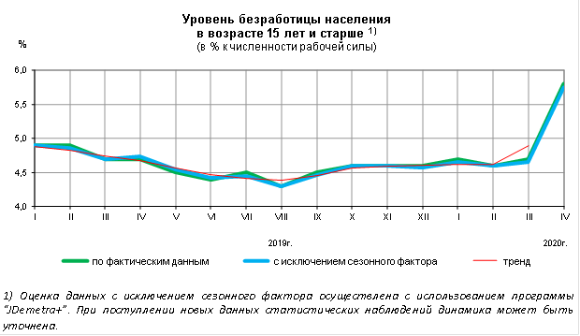
Доходы населения и безработица
Исследование Высшей школы экономики:
10% россиян потеряли работу
40% лишились части зарплаты
20% лишились премий
Итого: 70% работающих людей полностью или частично потеряли доходы.

Slide 16
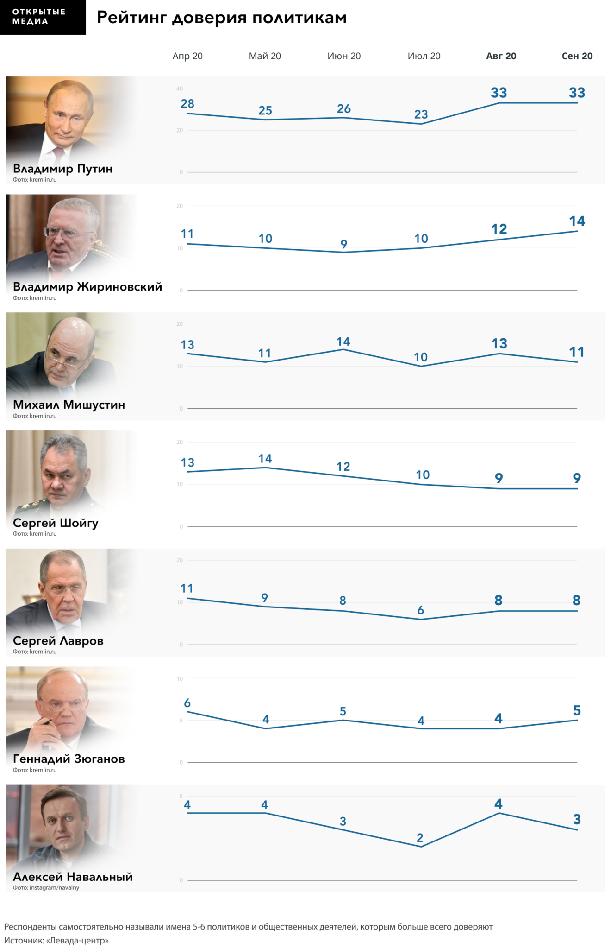
Доверие политикам
Опросы Левада: В июне 2020 был зафиксирован минимальный уровень доверия
23 июня Владимир Путин выступил с очередным обращением к россиянам. Он поблагодарил их за то, что они достойно прошли самый опасный период эпидемии.
24 июня общее число инфицированных превысило 600 000. В этот же день в Москве на Красной площади состоялся парад в честь 75-летия Победы.

Slide 17
Россия не смотря на пандемию уверенно идет на еще один рекорд по импорту пальмового масла.
Многие "эксперты" указывали на падение импорта пальмового масла в первом квартале, связывая это с действием НДС и прочими факторами. По данным ФТС, Россия увеличила закупки пальмового масла на 5%. За период январь-июль 2020 года импорт увеличился до 570 078 тонн. Для сравнения, за тот же период 2019 года импорт составил 542 656 тонн.

Slide 18
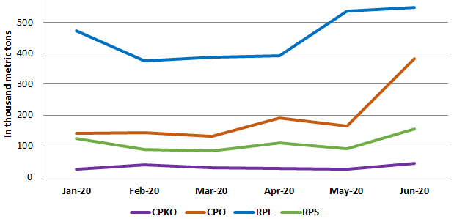
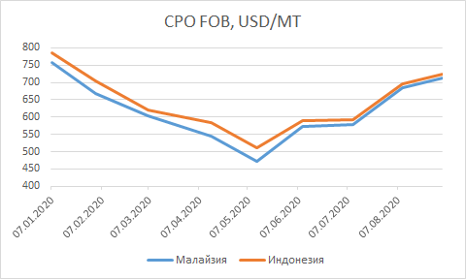
В июне Малайзия снизила экспортную пошлину на СРО до 0%.
ФАКТ: С начала года цена на малайзийское сырое пальмовое масло (СРО) на условиях FOB всегда (!) была ниже, чем на индонезийское. Разница достигала 40 долларов за тонну.

Slide 19
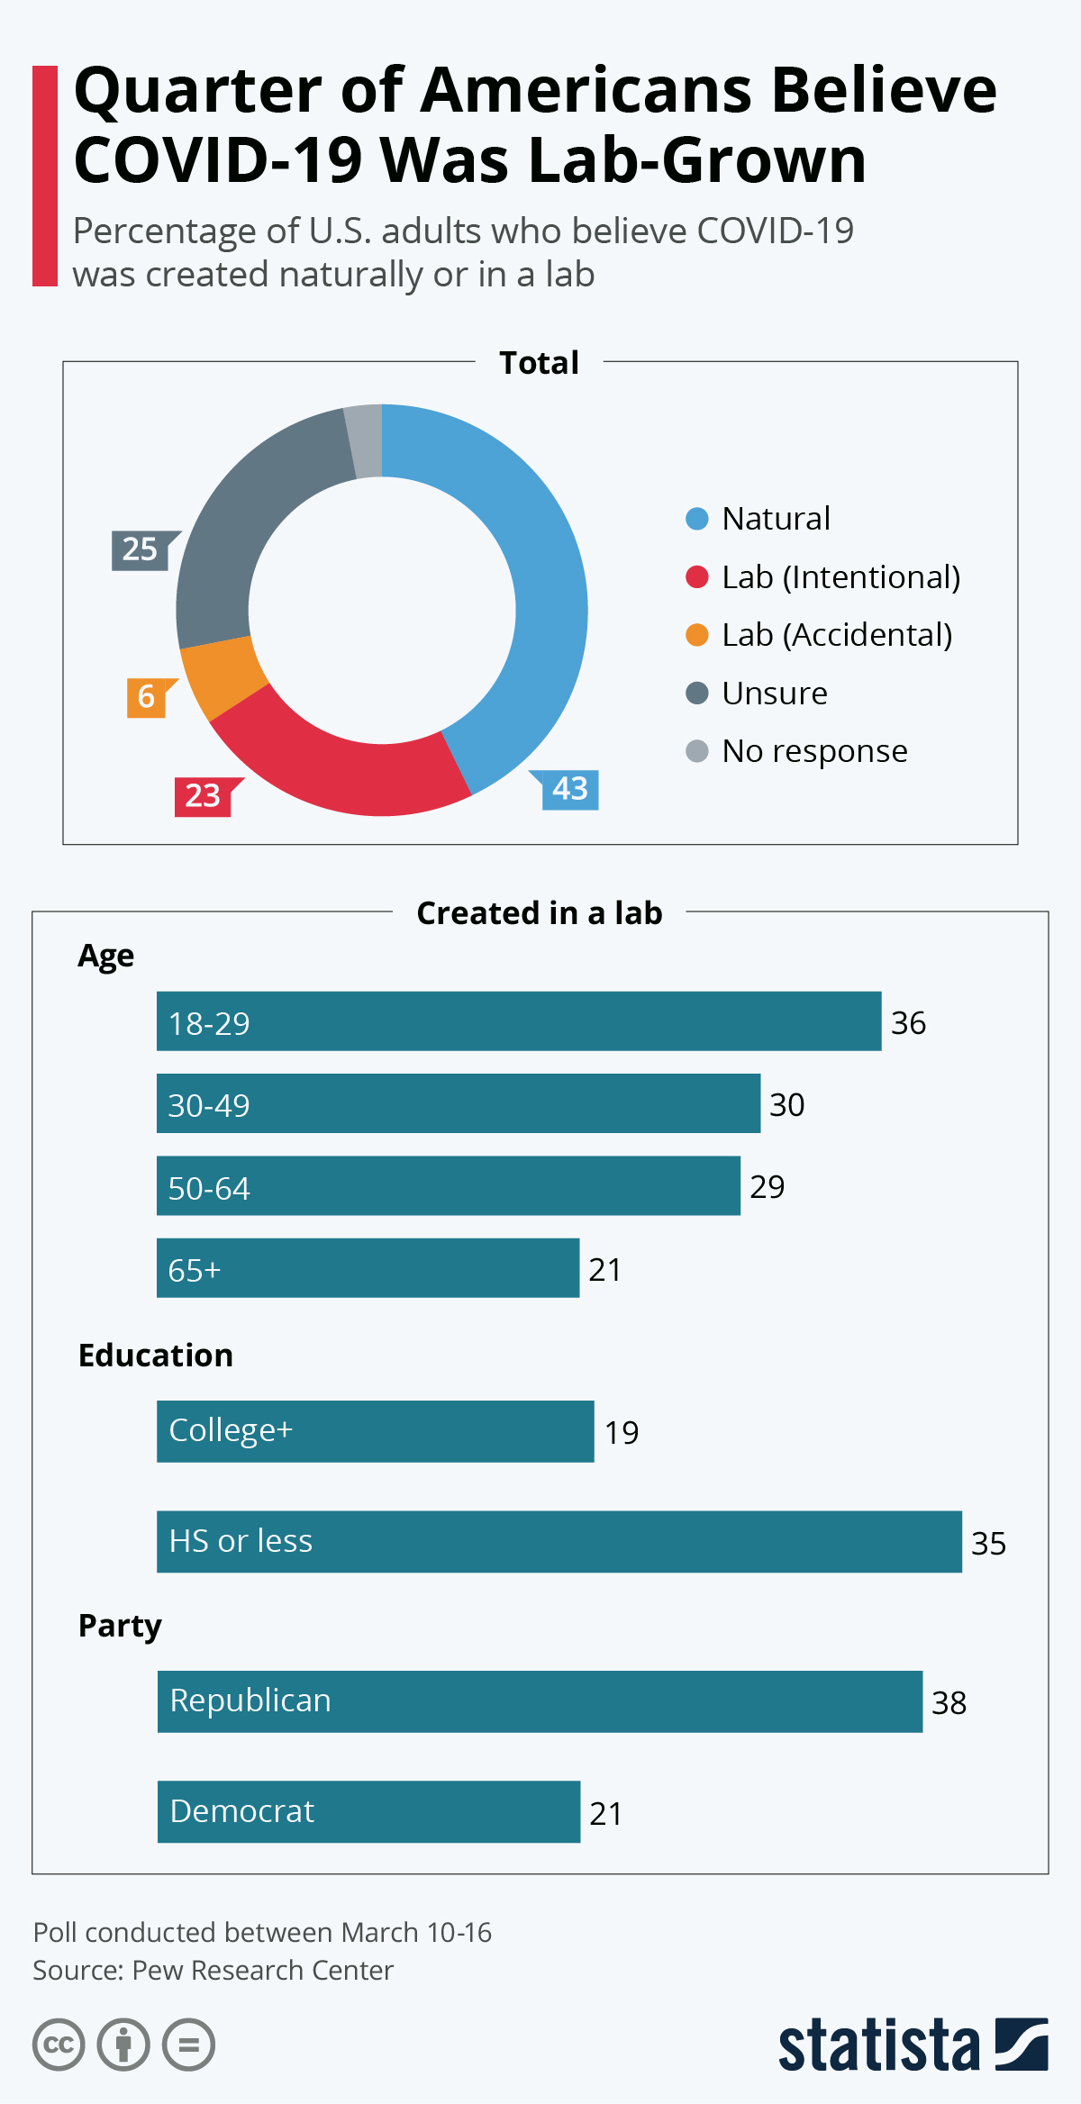
Прогноз цены до конца года
Крупные импортеры восстановили запасы: До конца года цена на пальмовое масло (FCPO) вероятно останется в пределах 2700-3100 ринггит за тонну
Ла Нинья снижает урожайность: Рост ожидается в первой половине 2021 года
В 2021 году ожидается полное восстановление спроса
Цена на сырое пальмовое масло будет в диапазоне 700-770 долларов США за тонну

Slide 20
ИНТЕРЕСНЫЙ ФАКТ: Малайзийский совет по пальмовому маслу (MPOB) продолжает модернизацию технологий, что позволит повысить производство продуктов масличной пальмы до 23% с 19%. На сегодняшний день разработано 667 технологий, из которых 30% были коммерциализированы.

Slide 21
Благодарю за внимание!

